Slide 1
义务教育教科书 《地理》七年级上册 湖南教育出版社
第四章 世界的气候
第一节 天气和气候
第二节 气温和降水
（复习课）

Slide 2

课程标准 天气 区分“天气”和“气候”的概念，并能正确运用。 识别常用的天气符号，能看懂简单的天气图。 用实例说明人类活动对空气质量的影响。 气温与降水的分布 阅读世界年平均和1月、7月平均气温分布图，归纳世界气温分布特点。 阅读世界年降水量分布图，归纳世界降水分布特点。 运用气温、降水资料，绘制气温曲线和降水量柱状图，说出气温与降水随时间的变化特点。 | 主要复习内容 天气和气候的特点及区分 如何看天气预报 气温和降水的测量及测量工具 世界气温的分布特点 世界降水的主要类型，世界降水的分布规律 气温曲线和降水量柱状图的判读

Slide 3

一、天气和气候的特点及区分
短
天气突出特点① （短或长）时间
② （多变或稳定） 例如：雨、晴、气温高/低，风力大/小等
气候突出特点① （短或长）时间
② （多变或稳定）
多变
长
稳定
想一想，下面词语描述天气的是（打√）
终年炎热 四季分明 风和日丽 雨热同期 暴风骤雨

Slide 4
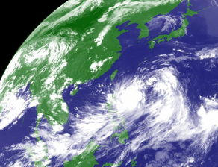

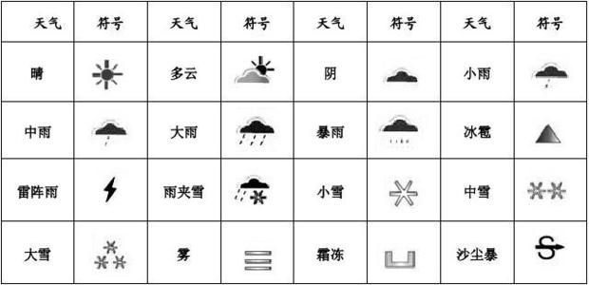
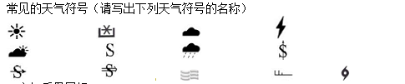
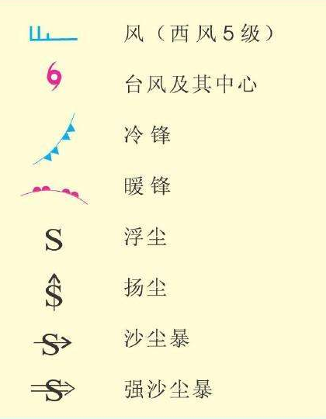



二、如何看天气预报
二、如何看天气预报
卫星云图
在卫星云图上白色表示____。
云的颜色越白表示云层越____ ，
绿色表示____ ，蓝色表示_____。
常见的天气符号 空气污染指数越___，空气污染越严重。
云区
厚
陆地
海洋
大
≠
雾≠霾
晴 霜冻 阴 雷雨
多云 浮尘 大雨 扬尘
沙尘暴 强沙尘暴 雾 西风五级 台风
及其中心

Slide 5
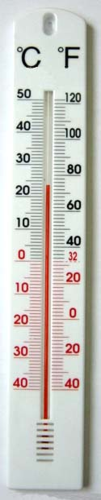
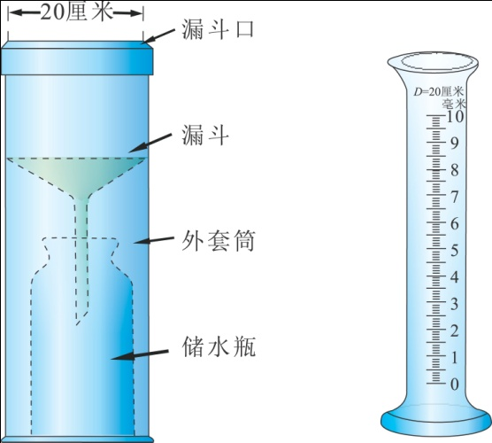
三、气温和降水的测量及测量工具
 | 测量工具 | 单位
气温—空气的温度
降水—雨、雪冰雹等
温度计
℃摄氏度
雨量器
mm 毫米

Slide 6
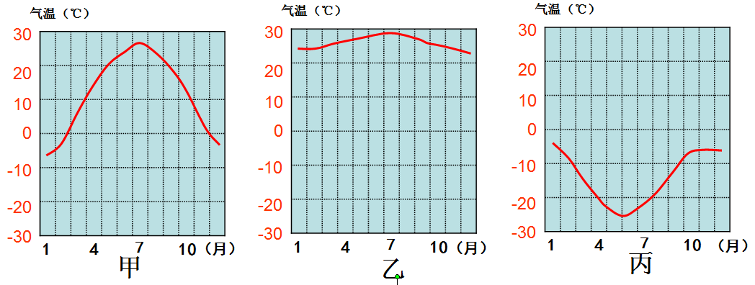
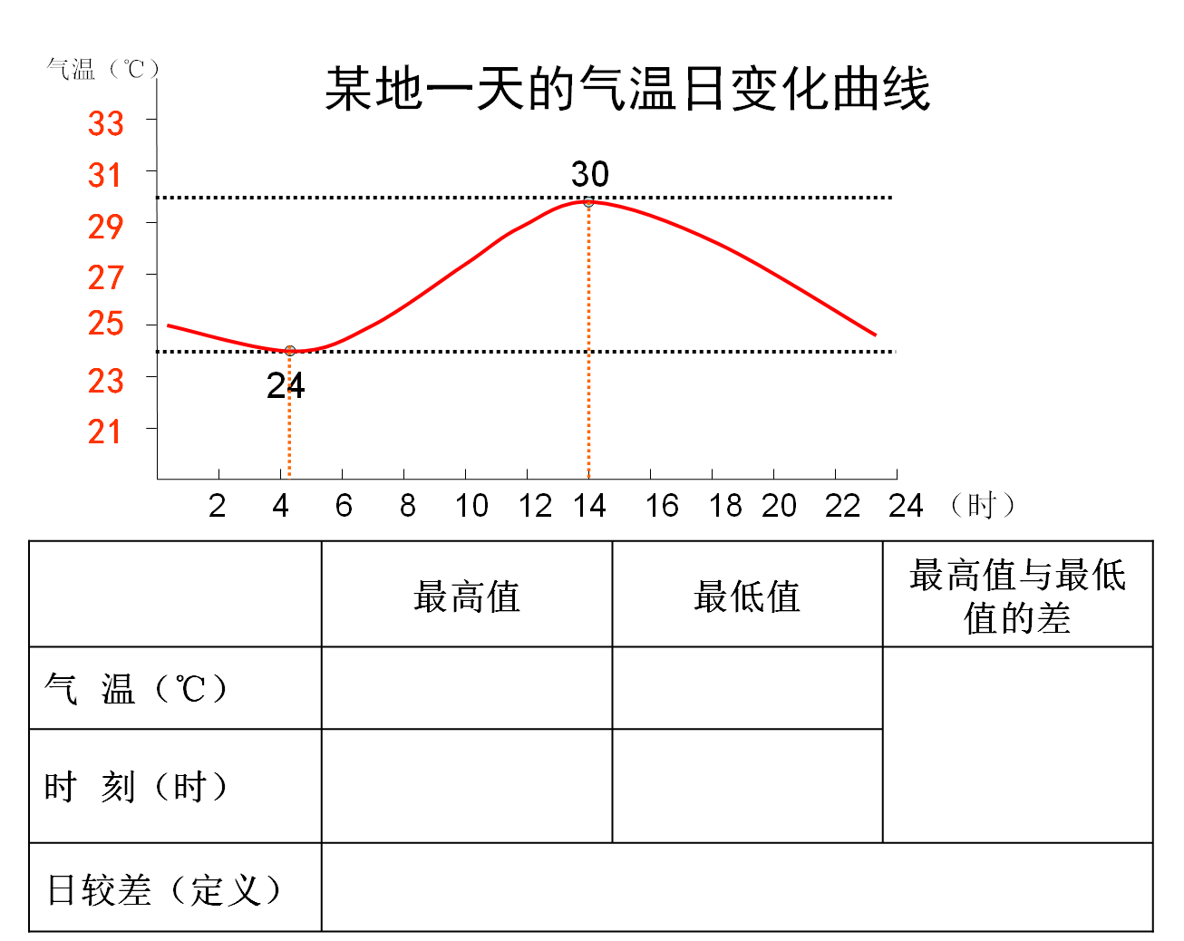
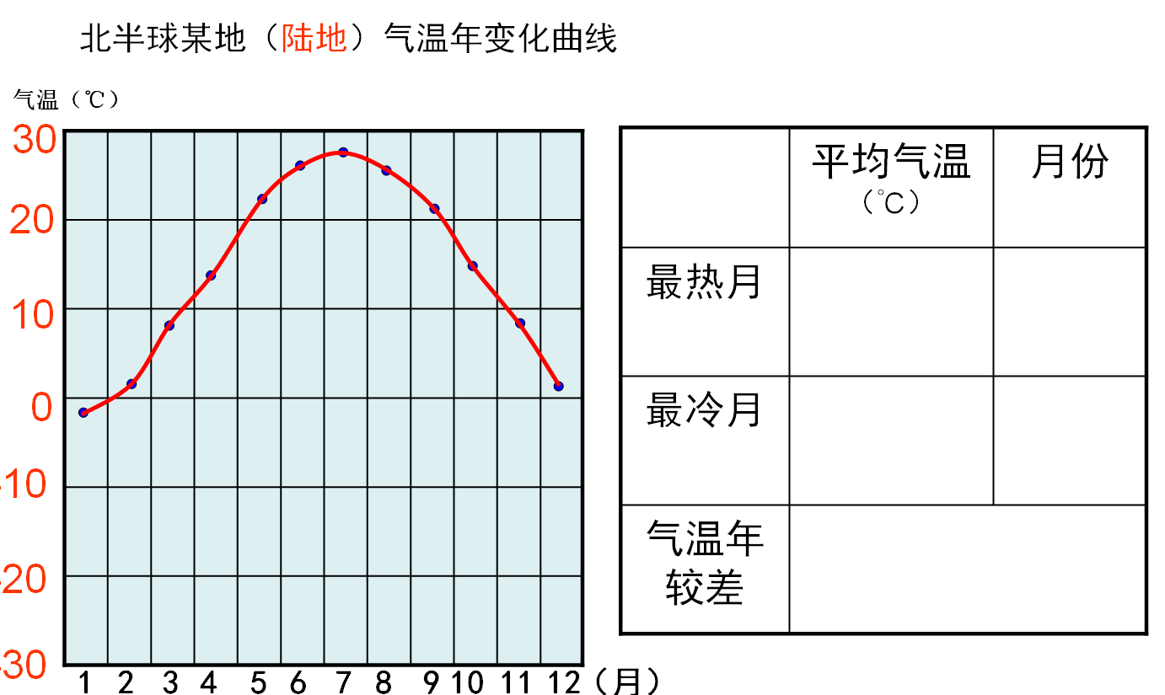
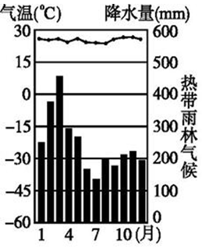
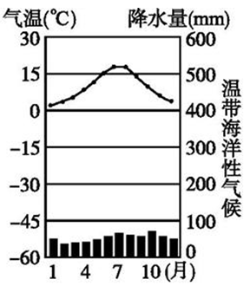
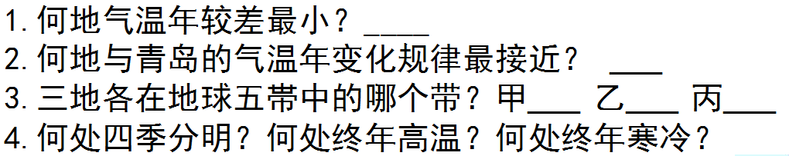
三、气温和降水的测量及测量工具
 | 相关概念
气温 | 日平均气温、月平均气温、年平均气温 气温日较差、气温年较差……
降水 | 年降水量……
气候要素
27
7
乙
甲
北温带 热带 南寒带
甲 乙 丙
-2
1
A B
降水特点符合“全年多雨”的是_____
降水特点符合“全年湿润”的是_____
30
24
A
29
6
14时前后
日出前后
B
一天中气温的最高值与最低值之差

Slide 7
四、世界气温的分布特点
观看微视频，完成导学案相应练习

Slide 8
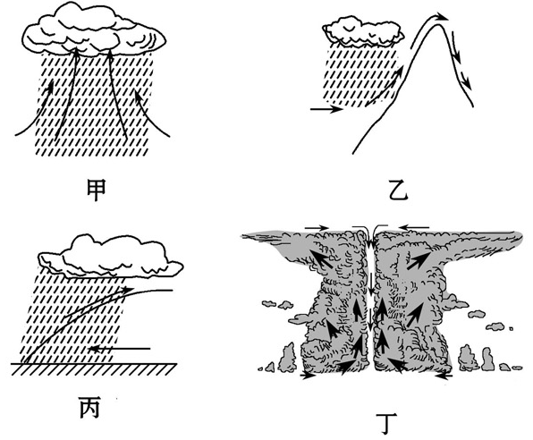
五、世界降水的主要类型、世界降水的分布规律
降水形成的条件
（1）空气中含有足够的水汽和凝结核。
（2）空气气温下降到水汽能够凝结出来的程度。
降水的主要类型
示意图
降水类型名称 | 对流雨 | 地形雨 | 锋面雨
例举发生地点 | 赤道附近 | 世界雨极乞拉朋齐等 | 中国东部季风区

Slide 9
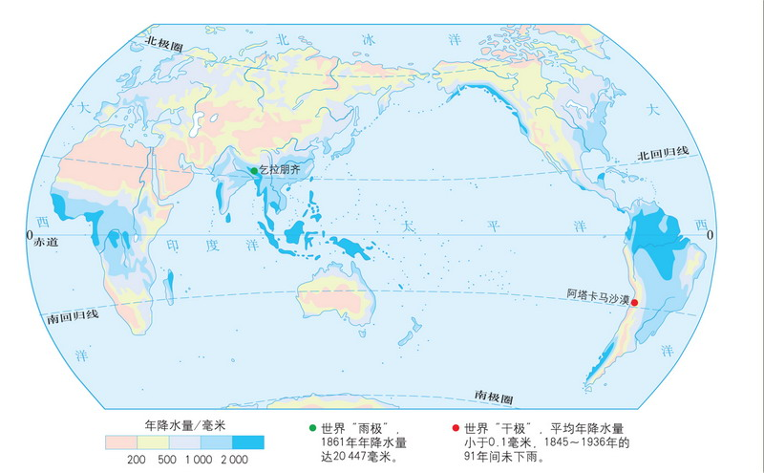

五、世界降水的主要类型、世界降水的分布规律
中纬度大陆沿海降水多，内陆降水少
回归线经过的大陆东岸降水多，内陆和西岸降水少
赤道降水多，两极降水少
世界雨极：乞拉朋齐
世界干极：阿塔卡马沙漠
世界年降水量分布图

Slide 10
五、世界降水的主要类型、世界降水的分布规律
世界年降水量分布的一般规律
纬度因素
赤道附近地带降水多；两极地区降水少；
海陆分布因素
南、北回归线附近，大陆东岸降水较多，大陆西
岸降水较少；
在中纬度地区，大陆内部降水较少，沿海地区降
水较多。
地形地势因素
迎风坡降水多，背风坡降水少。
小结

Slide 11

谢谢

